Slide 1
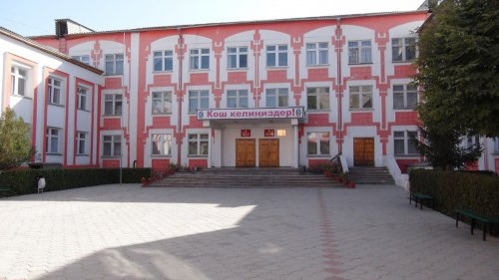
21-февраль ЭЛ АРАЛЫК Эне тил күнүнө карата

Slide 2
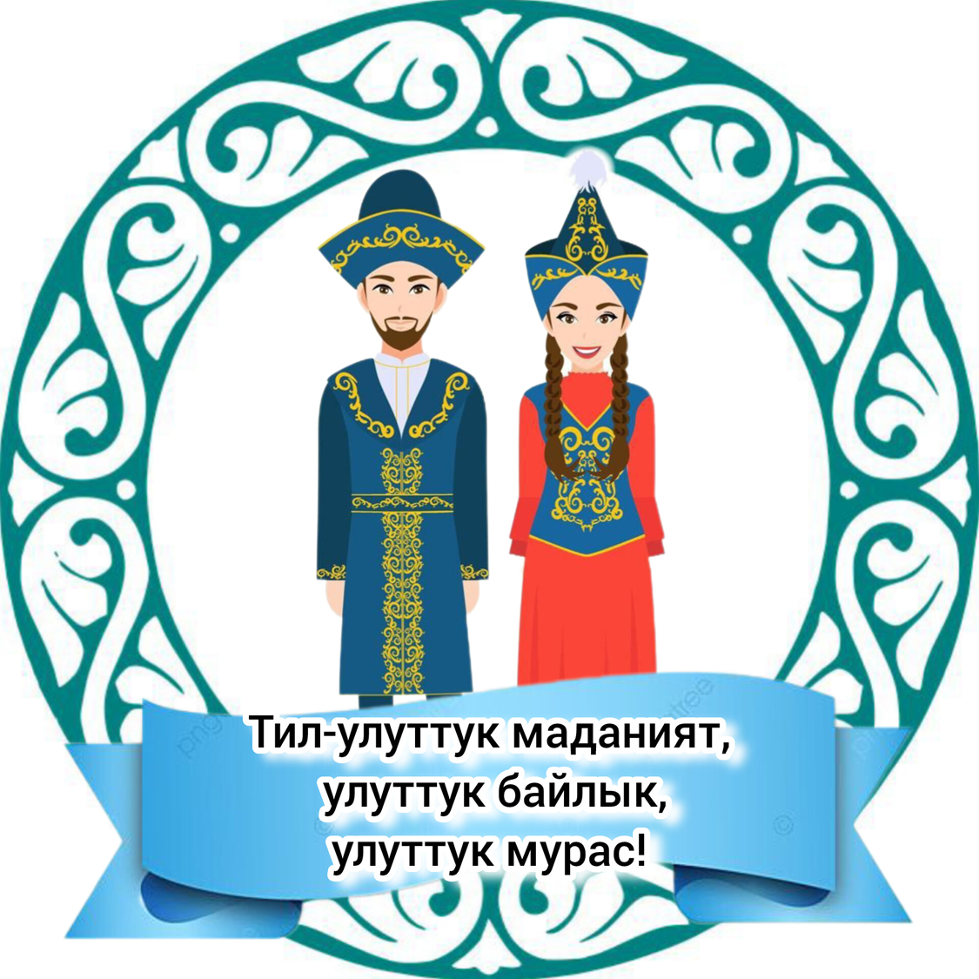
Сабактын темасы:

Slide 3
Сабактын максаты:
Эне тил күнүнүн белгиленип калыш тарыхы жөнүндө булактардан маалымат алышат;
эне тилин сүйүүгө, сактоого умтулушат;
УЛУУ ОЙЧУЛДАРДЫН АСЫЛ ОЙЛОРУН КӨРКӨМ ОКУШАТ;
СУРООЛОРГО ЖООП БЕРИШЕТ.

Slide 4
Сабактын жүрүшү:
Сабак Кыргыз Республикасынын Мамлекеттик тили-Кыргыз тилинин Гимнин аткаруу менен башталат.

Slide 5
21-февраль ЮНЕСКО тарабынан эл аралык Эне тил күнү катары белгиленген. Бул күн 1999-жылы бириккен Улуттар уюмунун агартуу, илим жана маданият маселелери боюнча уюму-ЮНЕСКО тарабынан жарыяланып, ошондон бери жыл сайын маданий жана тил байлыгын өркүндөтүү максатында белгиленип келе жатат.

Slide 6
2000-жылдан бери тил жана маданият түрдүүлүгүнө жана көп тилдүүлүккө көмөк көрсөтүү максатында белгиленип келет.

Slide 7
Кыргыз тили-кыргыздардын эне тили, түрк тилдеринин кыргыз-кыпчак тобуна кирет.
Кыргыз тили 1924-1927-жылдары латын алфавитинин негизиндеги, 1927-1941-жылдары латын алфавитинин негизиндеги жазууда болгон.
1935-жылы кыргыз тилинин алфавитинин кириллицага өткөрүү боюнча талкуу жүрүп, 1941-жылдан тартып кириллица жазуу системасы колдонулууда .

Slide 8
окуучулар эне тил жөнүндө улуу ойчулдардын ырларынан көркөм окушат

Slide 11
Залкар жазуучубуз Ч.Айтматов:
«Кылымдан кылым өтүп, кыргыз эли жер үстүндө жашап турса, кыргыз тили да жашай берет»-деп айткандай, эне тилибиз-кыргыз тили нечендеген кылымдар бою жашап келген, жашап жатат жана да жашай бермекчи!

Slide 12
Бышыктоо үчүн суроолор 1.ТУУРА ЖЕ КАТА ЭКЕНИН БЕЛГИЛЕ.
 |  | ТУУРА | КАТА
1 | «Кылымдан кылым өтүп, кыргыз эли жер үстүндө жашап турса, кыргыз тили да жашай берет»-деп айткан Ч.Айтматов
2 | 21-февраль ЮНЕСКО тарабынан эл аралык Эне тил күнү катары белгиленген
3 | 21-февраль 1999-жылы бириккен Улуттар уюмунун агартуу, илим жана маданият маселелери боюнча уюму-ЮНЕСКО тарабынан жарыяланган
4 | Жыл сайын эки жолу маданий жана тил байлыгын өркүндөтүү максатында белгиленип келе жатат

Slide 13
БҮГҮН САБАКТА:
Эне тил күнүнүн белгиленип калыш тарыхы жөнүндө булактардан маалымат алышТЫ;
эне тилин сүйүүгө, сактоого умтулушаТ;
УЛУУ ОЙЧУЛДАРДЫН АСЫЛ ОЙЛОРУН КӨРКӨМ ОКУШТУ;
СУРООЛОРГО ЖООП БЕРИШТИ.

Slide 14
Көңүл бурганыңыздарга чоң ыРакмат!

